Slide 1

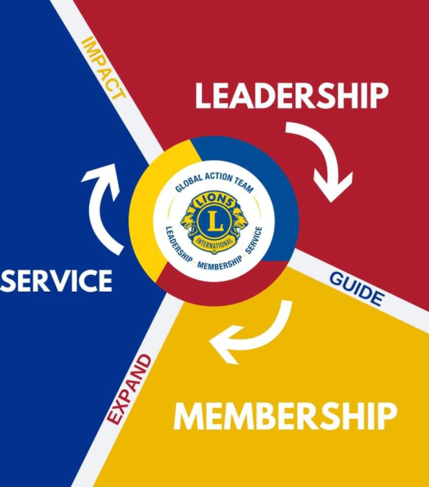
Soyez les bienvenus !

Slide 2


Thèmes traités
Organisation du LCI (Impact de la SMA)
Rôle et responsabilités du Secrétaire
Guide du travail du Secrétaire
Gestion et archivage des documents
Ressources en ligne et informations utiles

Slide 3
Ambassadeurs
Past présidents internationaux
Conseil d’administration international
Past Directeurs internationaux
Past Gouverneurs de District
SMA – Structure Mondiale d’Action
Président de la Structure Mondiale d’Action
SMA : Responsables de région constitutionnelle et de région
SMA : Responsables de région
Président de la Structure mondiale d’action au niveau du district multiple (président du conseil)
EML
Coordinateur de District multiple
EME
Coordinateur de District multiple
EMS
Coordinateur de District multiple
Président de la Structure mondiale d’action au niveau du district (Gouverneur de District)
Président de la Structure mondiale d’action au niveau du district multiple (président du conseil)
EML
Coordinateur de District
EME
Coordinateur de District
EMS
Coordinateur de District
Présidents de Région et de Zone
Président de la Structure mondiale d’action au niveau du club (Président du Club)
EML
1er Vice-Président du club
EME
Président de la Commission des Effectifs
EMS
Président de la commission de Service
Notes:
La Structure mondiale d'action (SMA) regroupe 3 entités: EML, EME et la nouvelle entité l'EMS (Équipe Mondiale du Service). En travaillant ensemble formant une seule équipe, la structure mondiale d'action, avec la LCIF nous permettront d'amplifier le sens de notre devise « Nous servons ». Depuis le 1er juillet 2019, les Past Gouverneurs et les Présidents de zone font partie intégrale de la SMA.

Slide 4
Structure Mondiale d’Action, c’est :
Une Vision : Envisager un jour où tous les besoins dans le monde peuvent être servis par les Lions.
Une Mission : La SMA soutiendra la vision du LCI et LCIF et augmentera la motivation de servir
Un objectif : d’ici 2020-2021
Aider plus de 200 millions de personnes par an
Atteindre 1,7 million de membres Lions et Leo
Former plus de 500 000 membres par an

Slide 5



SERVICE
Les clubs sont le moteur de notre association
EFFECTIF
LEADERSHIP
INTERNATIONAL
DISTRICT
CLUBS

Slide 6
Rappel des dispositions de la structure de club
  Plus de cohésion avec la stratégie LCI, structure élargie :
    1er Vice-Président de Club (EML)
    Président de la Commission Effectif (EME)
    Président de la Commission Service (EMS)
    Président de la Commission Communication
    Coordinateur LCIF de club
    Connecter le tout à la Structure Mondiale d’Action

Slide 7
L’organisation du Club
Conseil d’Administration
Les Commissions
Membres élus
Les Membres
De droit
Toutes les Commissions
décidées par le Club
Bureau
1er Vice-président
EML
Past président
Coordinateur LCIF
Commissions obligatoires
Effectif
Service
Communication
Président - Club
SMA
Président de la Commission Effectif
EME
Président de Branche de Club
Trésorier
Président de la Commission Services
EMS
Anciens Gouverneurs
Membres du Cabinet du Gouverneur
Les membres du club
Secrétaire
Président de la Commission Communication
Membre du Club
Membres cooptés
Chef du Protocole
Autres
Vice-présidents
Tous les autres Président de commission élus
Membre du Club
Membre du Club
….

Slide 8
L’environnement du Club
Lions Clubs International
DM103 France
District
Le Club
210 pays
46 500 clubs
Zone
Région
1 422 000 membres

Slide 9
Organisation du district
Cabinet du Gouverneur de District
Conseil d’administration
Bureau
Gouverneur
Président SMA
Président de Région 1
Coordinateurs
EME – EML - EMS
Correspondants
Présidents de Région 2
Immediat
Past Gouverneur
Présidents de Région 3
Coordinateur LCIF
Conseiller
1er Vice
Gouverneur
Président de Zone 1
Délégués aux comm. nationales
Chargés de mission
Présidents de Zone 2
2ème Vice
Gouverneur
Présidents de Zone 3
Délégués aux comités techniques
Administrateurs associat. nat. Lions
Présidents de Zone 4
Présidents de Zone 5
Trésorier
Présidents de Zone 6
Autres délégués
Président de District Léos Clubs
Présidents de Zone 7
Présidents de Zone 8
Secrétaire
Présidents de Zone 9
Chef du Protocole
Past-Gouverneurs

Slide 10
Cabinet du Gouverneur 2020-2021
A personnaliser par chaque Coordinateur EML de District
Gouverneur 2020-2021 : Prénom Nom
Imméditat Past Gouverneur : Prénom Nom
1er Vice Gouverneur : Prénom Nom
2ème Vice Gouverneur : Prénom Nom
Trésorier : Prénom Nom
Secrétaire : Prénom Nom
Protocole : Prénom Nom
PRESIDENTS DE REGION et/ou de ZONE :
Région 1: Prénom Nom : Zone 1, Zone 2, etc…
Région 2: Prénom Nom : Zone 1, Zone 2, etc…
Région x: xxxxxxxxxxxx
……..

Slide 11
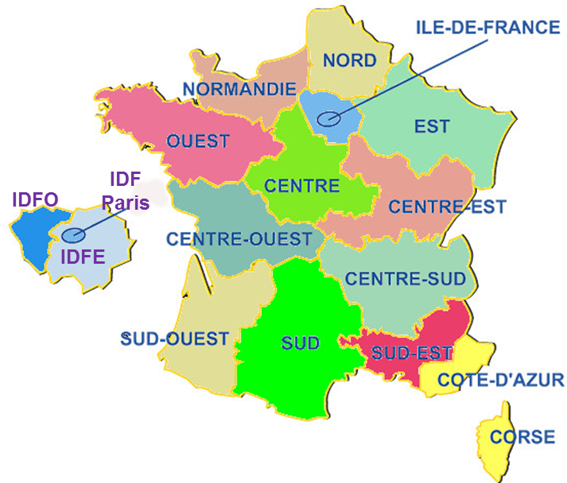
Le District Multiple 103 France
15 Districts
1191 Clubs
25 250 Membres
Maison des Lions de France
295, rue St Jacques 75005 - Paris
Secrétariat – Services Généraux
04/05/2020

Slide 12
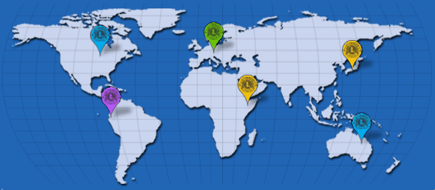
Le Lions Clubs International
Nous sommes présents dans 200 pays et zones géographiques

Slide 13
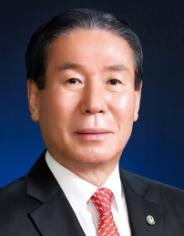
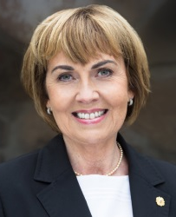
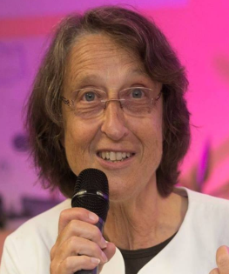
Conseil d'administration du LCI 2019-2020
Président du LCI : Jung-Yul Choi (Corée du Sud)
Immédiat Past Présidente : Gudrun Yngvadottir (Islande)
Président de la LCIF
1ère Vice Président : Douglas X. Alexander (USA)**
2ème Vice Président : Brian Sheehan (USA)
+ 34 Directeurs Internationaux, élus pour 2 ans, dont :
Nicole MIQUEL BELAUD (Club Toulouse Nations),
District 103S - Directeur International 2019 - 2021

Slide 14

Rôle et Responsabilités du Secrétaire
Secrétaire

Slide 15
Rôle et Responsabilités du Secrétaire
Conseiller et soutien du Président
Proche collaborateur du Président
Garant de la bonne marche administrative du club
Garant de la bonne gestion des effectifs
Secrétaire
Sous la responsabilité du Président et en collaboration avec le trésorier

Slide 16

Rôle du Secrétaire
Conseiller et soutien du Président
Il assiste le Président :
  Dans la conception et la réalisation du calendrier du club
  Dans l’élaboration de l’ordre du jour des réunions
  Dans l’organisation des réunions du bureau
  Dans la rédaction du document préparatoire à la visite du gouverneur

Slide 17

Rôle du Secrétaire
Conseiller et soutien du Président
Il collabore à l’élaboration du calendrier :
  Dates des réunions et assemblées générales
  Dates des congrès et des conventions nationale et internationale
  Dates des actions nationales et des manifestations du club
  Dates des visites du Gouverneur, du PZ et les dates des CCG (Comité Consultatif du Gouverneur)
  Dates de formation des nouveaux bureaux

Slide 18

Les dates clés de la Gouvernance du club
CLUB
2 assemblées Générales (octobre, mars-avril)
DISTRICT
2 congrès (octobre, avril)
DISTRICT MULTIPLE
1 convention nationale (mai-juin)
LIONS CLUBS INTERNATIONAL
1 convention internationale (juin-juillet)

Slide 19

Les responsabilités du Secrétaire
Le club est soumis à la loi française de 1901 sur les associations**
** Le droit local et la loi de 1908. Associations domiciliées dans
les départements du Bas-Rhin, du Haut-Rhin et de la Moselle

Slide 20
Les responsabilités du Secrétaire
Garant de la bonne marche administrative du Club
Il fait la déclaration du nouveau bureau à la Préfecture du siège social du club dans les 3 mois qui suivent l’AG .
  La Préfecture délivre un accusé de réception à conserver
Ne pas oublier d’informer le Maire
et les services municipaux de la Commune

Slide 21
Les responsabilités du Secrétaire
Garant de la bonne marche administrative du Club
Il détient les statuts et le règlement Intérieur.
Il en effectue les mises à jour si nécessaire (déclaration en préfecture des modifications).
Il remet à chaque nouveau membre une copie des statuts et du règlement intérieur du club
Statuts
et RI

Slide 22
Les responsabilités du Secrétaire
Garant de la bonne marche administrative du Club
Il établit et met à jour le fichier individuel des membres du club :
Date de naissance, adresse, téléphone, e-mail
Situation professionnelle et familiale
Numéro de membre au Lions Clubs International
Il remplit tous les documents
administratifs (en respectant les délais
Fichier des Membres

Slide 23
Guide du travail
du Secrétaire.
Y’a du boulot!
Secrétaire
Guide du travail

Slide 24

Guide de travail du Secrétaire
Le Secrétaire assure la communication entre le club, son district, le district multiple et le LCI.
  Toute la correspondance adressée au club et envoyée par le club est confiée au Secrétaire
Secrétaire du Club

Slide 25
Guide de travail du Secrétaire
Les tâches à accomplir au sein du club
Il envoie des convocations aux réunions de travail et aux Assemblées Générales, avec l’ordre du jour
Il diffuse le compte-rendu des réunions du club (avec le relevé des présents, absents, excusés) :
à chaque membre
au président de zone
au Secrétariat du District

Slide 26

Guide de travail du Secrétaire
Les tâches à accomplir au sein du club
Selon les statuts, le club doit tenir 2 Assemblées Générales Ordinaires (A.G.O.) par an
Le Secrétaire doit :
  convoquer chaque membre, par courrier ou courriel, 15 jours au moins avant la date de l’A.G.
  faire signer la feuille d’émargement aux présents
  rédiger le procès-verbal et le faire signer par
  le Président, le Trésorier et le Secrétaire

Slide 27
Guide de travail du Secrétaire
Les tâches à accomplir au sein du club
L’assemblée générale d’automne (avant fin octobre)
  Approbation du rapport d’activité de l’année écoulée
  Approbation des comptes de l’exercice écoulé
  Décision sur l’affectation des excédents de fonds du compte de fonctionnement et du compte actions
  Vote du quitus au président sortant

Slide 28
Guide de travail du Secrétaire
Les tâches à accomplir au sein du club
Lors de l’assemblée générale de printemps (avant fin mars), il participe à l’organisation des élections suivantes :
  élection du Président et du Vice-président
  élection du Président de la Commission Effectif
  élection du Président de la Commission du service
  élection du Président de la Commission communication
  élection des membres du CA et ceux du futur bureau

Slide 29
Guide de travail du Secrétaire
Les tâches à accomplir au sein du club
Le Secrétaire a des droits élargis pour :
  Enregistrer les membres du nouveau bureau à l’issue de l’Assemblée Générale de printemps
  Saisir le RME (Rapport Mensuel des Effectifs), chaque mois, Même au mois d’Août, avant le 25 du mois.
  Ces opération sont à faire directement sur le site national : http://lions-de-france.org/

Slide 30
Guide de travail du Secrétaire
L’accueil d’un nouveau membre
Le Secrétaire de Club :
  Centralise la fiche de renseignements du nouveau Lion
  Demande au futur membre sa photo d’identité pour l’insérer sur le site des Lions de France
  Demande éventuellement la photo d’identité de son conjoint et sa date de naissance, en vue de compléter le trombinoscope du Club (s’il existe)

Slide 31

Guide de travail du Secrétaire
L’accueil d’un nouveau membre
Lors de l’intronisation, le Secrétaire s’assurera qu’il dispose :
  D’une trousse de nouveau membre (livre, insigne, etc…)
  D’une copie des statuts et règlement intérieur, à faire parapher et signer par le nouveau Lion
  D’un fanion du club (dédicacé par les Lions du Club)

Slide 32
Droits d’accès élargis du secrétaire de club
Droits élargis

Slide 33

Guide de travail du Secrétaire
Relations Club / District
Le Secrétaire participe au nom de son club, avec son président ou seul, aux CCG
Participe aux manifestations organisées par la zone
Participe aux congrès du district
Participe aux forums des responsables
organisés par le district

Slide 34
Vos droits de modification dans la base de données

Slide 35
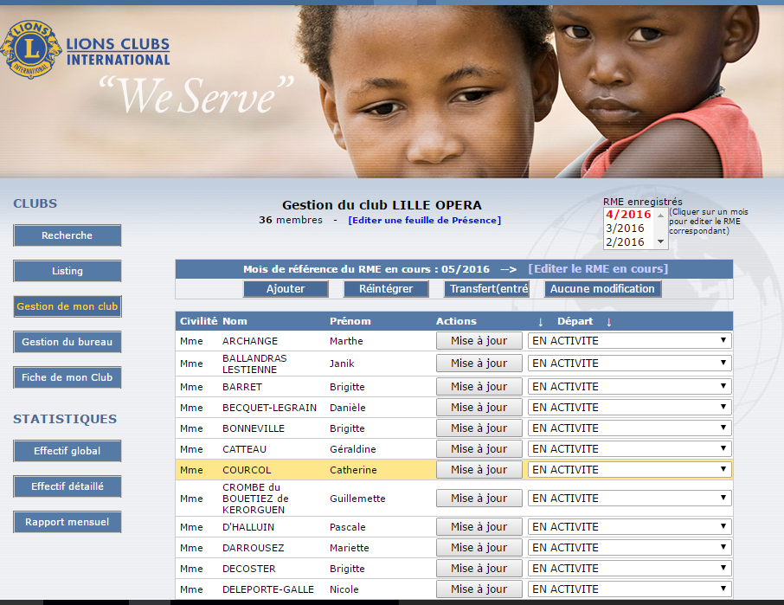
Validation mensuelle de l’effectif du club (RME)

Slide 36
Un regard sur l’ Effectif du club

Slide 37
Analyse diagnostique de l’Effectif du club
Nom, Prénom | Ville | Date entrée | Année entrée | Ancien. | Profession | Catég. | Fonction | Age
GIRARD Jean | ST HILAIRE D OZILHAN | 28/06/1985 | 1985 | 35 |  | privilégié |  | 89
DUPOUYET Bernard | NANCY | 09/03/1982 | 1982 | 38 | Retraité | actif |  | 83
CHAPELIER Jean-Claude | NANCY | 01/02/1982 | 1982 | 38 |  | éloigné |  | 82
SCHAEFFER Gérard | NANCY | 01/01/1979 | 1979 | 41 | Retraité | privilégié |  | 80
HURAUX Alain | BENNEY | 01/01/1981 | 1981 | 39 |  | privilégié |  | 80
DIDELOT Jean | NANCY | 01/10/2007 | 2007 | 12 |  | actif |  | 79
BECKER Gabriel | NANCY | 01/03/1995 | 1995 | 25 |  | actif |  | 79
MALGRAS Albert | HOUDEMONT | 28/04/1989 | 1989 | 31 |  | privilégié |  | 79
THOMAS Monique | BLAINVILLE SUR L EAU | 01/10/2015 | 2015 | 4 |  | actif |  | 74
OUAKNINE Didier | LANEUVEVILLE DEVANT NANCY | 22/09/1990 | 1990 | 29 |  | actif | Pdt Com. Communication | 73
FRANIATTE Roland | AUGNY | 01/02/1986 | 1986 | 34 | Retraité | éloigné |  | 71
GAILLOT Jean-Paul | NANCY | 01/10/2011 | 2011 | 8 |  | actif | Chef du Protocole | 71
MARCHAL Jacques | VILLERS LES NANCY | 09/02/1996 | 1996 | 24 | Retraité | actif |  | 70
DARDAINE Antoine | NOMENY | 01/09/2004 | 2004 | 16 |  | actif |  | 69
DARDOUR Hedi | NANCY | 01/09/1995 | 1995 | 25 | Retraité | actif |  | 69
STRUB Dominique | JOLIVET | 01/07/2007 | 2007 | 13 | retraité | actif |  | 66
FLORENCE Gérald | HOUDEMONT | 01/10/2006 | 2006 | 13 | Retraité | actif |  | 66
BUZON Jean Luc | RAUCOURT | 01/04/2010 | 2010 | 10 |  | éloigné |  | 66
CARRE Martine | EPLY | 26/04/2019 | 2019 | 1 | Principale honoraire | actif |  | 65
MOTTY François | NANCY | 14/01/2012 | 2012 | 8 |  | actif |  | 63
CLEMENS Christian | CHAMPENOUX | 04/06/1993 | 1993 | 27 | Président | actif |  | 61
DUSSAUCY Isabelle | CHARMES LA COTE | 01/06/2016 | 2016 | 4 |  | actif | Président de Club | 61
SIMON Claudine | PULNOY | 01/11/2017 | 2017 | 2 |  | actif |  | 61
VOIRIOT Pascal | VILLERS LES NANCY | 01/04/2018 | 2018 | 2 |  | actif | 1er Vice Président | 61
OGIEZ Marc | PULNOY | 01/07/2008 | 2008 | 12 | Directeur des Relations avec les | actif |  | 57
VIAUD Thierry | CLEMERY | 14/01/2012 | 2012 | 8 |  | actif | Trésorier de Club | 56
MENNEL Anne Sophie | ST MAX | 01/10/2015 | 2015 | 4 |  | actif |  | 51
FACCHINI-PETITGENET Marie Pierre | NANCY | 06/04/2018 | 2018 | 2 |  | actif | Pdt Commission Service | 51
TAHMOUNI Mounir | NANCY | 26/04/2019 | 2019 | 1 |  | actif |  | 48
BOUGUERIOUNE Halim | VANDOEUVRE LES NANCY | 01/11/2017 | 2017 | 2 |  | actif | Pdt Effectifs de Club | 43
JUNGERS Marc | LAXOU | 01/02/2020 | 2020 | 0 |  | actif |  | 42
MANGEOT Jean Philippe | VARANGEVILLE | 01/10/2015 | 2015 | 4 | Gérant société Informatique | actif | Secrétaire de Club | 38
Nbre de Membres | Création du Club | Age du Club | Ancien Ref | Ancien. | Rapport ancienneté | Actifs | % Actifs | % - 62
32 | 1968 | 52 | 16,5 | 16 | 1 | 25 | 78,13% | 37,50%

Slide 38
Guide de travail du Secrétaire
Les tâches à accomplir au sein du club
Depuis le 1er juillet 2019
Le Secrétaire fait partie des responsables qualifiés du club pour signaler en ligne, sur Mylion, les activités de services terminées.
  via le lien

Slide 39
Guide de travail du Secrétaire
Synthèse du travail de Secrétaire et calendrier
Quoi ? | Quand ? | Pourquoi ? | À qui ? | Comment ? | Commentaires
AG d’Automne | avant le 30 septembre | Quitus moral et financier et affectation des excédents |  | Après convocation des membres | Statutairement obligatoire
Gestion des effectifs | avant le 25 du mois | Mise à jour des effectifs du mois écoulé |  | Internet | Indispensable pour les cotisations. À faire même s’il n’y a eu aucun mouvement
AG de Printemps | avant le 31 mars | Élection et vote du budget de l’année suivante |  | Après convocation des membres | Permet de transmettre la modification de bureau
Modification du. Bureau | pour le 30 avril | Indication du nouveau bureau |  | Internet | Indispensable pour ouvrir les autorisations d’accès
Annuaire sur internet | tout au long de l’année | Actualisation de la base de données du DM103 |  | Internet | Les modifications d’adresse, mail, téléphone sont à mettre à jour systématiquement
Fiche individuelle | à chaque modification | Permet des recherches par les autres membres |  |  | Ne pas oublier la photo et remplir hobbies et compétences
MyLion | Une fois l’activité de service terminée | Mettre à jour toutes les activités de service du club |  | Internet | La signalisation des activités de service peut être faite soit par le Président, ou le secrétaire ou le Président de la commission de service du club
Excellence de Club | pour le 30 juin | Récompense accordée | Président de Zone | Internet | Respecter les critères d’attribution
Déclaration en Préfecture | 3 mois maxi après l’AG de Printemps | Respect de la loi de 1901 | Préfecture ou sous-préfecture | Internet ou poste | Déclaration obligatoire, Conserver le récépissé

Slide 40
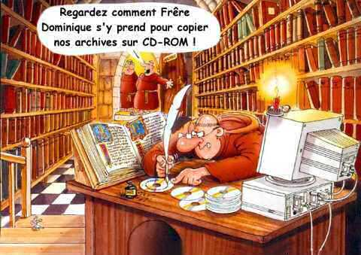
Gestion et Archivage des documents

Slide 41
Gestion et archivage des documents
Une précaution et une recommandation :
Double à conserver dans les archives
Original envoyé

Slide 42
Gestion et archivage des documents
Tâches à effectuer lors de la prise de fonction
Récupérer les registres et les archives
  le registre spécial (n'est plus obligatoire)
  le registre des A.G.O. et des A.G.E.
  le registre des réunions statutaires
Vérifier le listing des membres et le mettre à jour
Vérifier l’exactitude des fiches personnelles sur le site national (sans oublier la photo)

Slide 43
Gestion et archivage des documents
Liste des documents pouvant être téléchargés
sur le site du District Multiple : Lien
Le matériel du Secrétaire :
Papier à en-tête du club
Le livre du Secrétaire (ou fichiers informatiques)
La liste des officiels du club
Les comptes rendus de chaque réunion de club et des PV des AG
Le trombinoscope du cabinet du Gouverneur

Slide 44

Gestion et archivage des documents
La conservation des archives :
Le registre spécial pour les associations (loi 1901)
(n’est plus obligatoire) **
Mais il faut être en conformité avec la constitution et Statuts (LA-2) Article III, Section 5 (d)
  ** Loi du 1-7-1901 art.5 : dernier alinéa abrogé par l’ordonnance 2015-904 du 23-07-2015 art.1,2. Effet au 25/07/2015

Slide 45
Gestion et archivage des documents
Autres registres ou fichiers à conserver :
  les comptes rendus des réunions statutaires et de
  de bureau
  les procès-verbaux de réunions du conseil d’administration et des Assemblées Générales
  la liste des officiels et des responsables des commissions
  le fichier des membres (par fonction)
  L’attestation d’assurance : couverture des risques Responsabilité Civile concernant tous dommages causés aux tiers lors des manifestations courantes des Clubs, limitée à 1500 personnes. Délivrée par le DM nominativement à chaque Président de Club au mois de juillet.
C’est une recommandation

Slide 46


Accès au site International
Ressources pour la gestion des Clubs
Guide du Secrétaire de Club
Site National du District Multiple
Facebook du site National
Site du District
Facebook du District
Ressources en ligne

Slide 47
Questions diverses

